Slide 1
Em busca de uma Ontologia para Governança de BPM
André Felipe Santana
afls2@cin.ufpe.br
Set/2011

Slide 2
CONTEXTO - MOTIVAÇÃO
Pesquisa em Curso (DSc): Governança de BPM para o Setor Público
Objetivo Geral
Investigar como implementar de forma eficaz a governança de BPM em organizações do setor público, propondo:
um meta-modelo de governança
um guia de implantação aos contextos situacionais.

Slide 3
Etapas da Pesquisa
Modelo Governança v2...n
Guia Implantação v2...n
Modelo Governança v1
Guia Implantação v1
Planejamento
da Ação
Fase 1: Pesquisa
Bibliográfica e Pesquisa
Diagnóstico
Implementação
Qualitativa Exploratória de
Reflexão
em Ação
Campo
Fase 3: Documentação
Documentação de
final do trabalho e
Resultados e da
Avaliação
defesa da tese
Aprendizagem
Fase 2: Pesquisa-Ação para implementação de
Meta-Modelo de Governança de BPM e Guia de Implantação

Slide 4
Breve Conceitualização
Governança Corporativa
"Governança corporativa é o sistema que assegura aos sócios-proprietários o governo estratégico da empresa e a efetiva monitoração da diretoria executiva. A relação entre propriedade e gestão se dá através do conselho de administração, a auditoria independente e o conselho fiscal, instrumentos fundamentais para o exercício do controle. A boa governança corporativa garante eqüidade aos sócios, transparência e responsabilidade pelos resultados (accountability)”. (Fonte: IBGC – Inst. Brasileiro de Governança Corporativa)

Slide 5
Governança Corporativa – Origem
“Conflito de agência” (Fonte: IBGC)
Decorre da separação entre a propriedade e a gestão empresarial.
Nesta situação, o proprietário (acionista) delega a um agente especializado (executivo) o poder de decisão sobre sua propriedade.
No entanto, os interesses do gestor nem sempre estarão alinhados com os do proprietário, resultando em um conflito de agência ou conflito agente-principal.
Objetivo da Governança Corporativa
Superar o conflito de agência

Slide 6
Governança Corporativa – Motivação Atual
Evitar fraudes e colapsos decorrentes do “conflito de agência”
Ex: Enron Corporation e Worldcom
Pressão de Regulamentações - Exs:
Lei Sarbannes-Oxley (para S.As. – EUA)
Lei de Responsabilidade Fiscal/ Tribunais de Contas (para o setor público brasileiro)

Slide 7
Surgimento de Outras Formas Específicas de Governança
Governança de TI
Governança de Processos
...
Objetivo:
Evitar escalas reduzidas do “conflito de agência” em funções específicas da organização (TI, BPM, ...):
Objetivos traçados (de TI, de BPM, ...) estão alinhados com a estratégia da organização?
Decisões de investimentos são transparentes?
Ações estabelecidas possuem responsáveis claramente definidos?
O conjunto de stakeholders está sendo considerado?

Slide 8
Governança de BPM (CBOK, 2009)
Diz respeito à definição de diretrizes e regras para condução das ações de BPM e a conseqüente determinação de responsabilidades e autoridades pelas ações dentro de uma organização.
Deve reforçar o alinhamento estratégico entre o gerenciamento de processos e os interesses e particularidades do negócio, bem como evitar a duplicidade de esforços relativos a iniciativas de BPM.

Slide 9
Governança de BPM
(Jeston e Nellis, 2008)
É o gerenciamento, controle e reporte de processos em uma organização, levando em consideração todos os stakeholders relevantes: empregados, financiadores, sócios, governo, clientes, fornecedores e comunidade em geral.
(Spanyi, 2010)
Estabelece as estruturas certas, métricas, papéis e responsabilidades para mensurar e gerenciar o desempenho de processos fim-a-fim de uma organização.

Slide 10
Governança de BPM (Rosemann e De Bruin, 2006)
No contexto de BPM a Governança estabelece a responsabilização, tomada de decisão e processos de recompensa de forma transparente para guiar as ações.
Contempla
Definição clara e execução consistente de processos de tomada de decisão de BPM (quem toma qual decisão)
Papéis e Responsabilidades
Métricas de processos relacionadas a objetivos estratégicos
Padrões de Gerenciamento de Processos
Controles de Gerenciamento de Processos

Slide 11
Governança de BPM – Desafios Conceituais
Definições Imprecisas e em alto nível
Falta de consenso sobre conceitos e elementos de governança
Modelos de Governança pouco detalhados
Falta de relatos empíricos reais
Campo emergente, pouco maduro
Conseqüência
Como implementar?

Slide 12
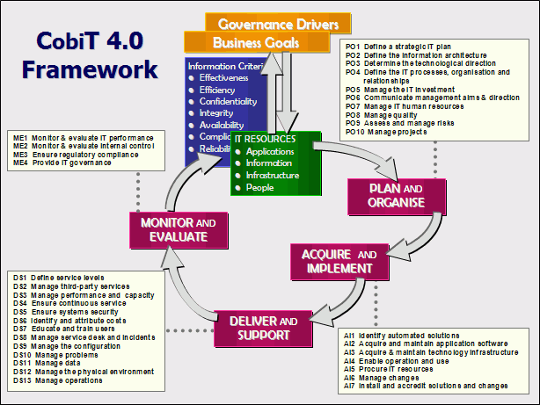
Comparando com Governança de TI...
Não há modelos similares para Governança de BPM
neste nível de detalhe!

Slide 13
Em busca de uma Ontologia para Governança de BPM Motivação
Objetivo:
Gerar uma terminologia mais precisa para a área
Apoiar a construção de modelos de Governança para BPM de acordo com necessidades do contexto questão.

Slide 14
Em busca de uma Ontologia para Governança de BPM Modelo de Referência para o Desenvolvimento

Slide 15
Em busca de uma Ontologia para Governança de BPM Especificação
Propósito:
Gerar uma terminologia mais precisa para a área.
Apoiar a construção de modelos de Governança para BPM de acordo com necessidades do contexto.
Escopo:
Detalhamento de conceito e relações entre elementos de Governança no domínio de Gerenciamento de Processos de Negócio (BPM).

Slide 16
Em busca de uma Ontologia para Governança de BPM Especificação
Questões de Competência:
Quais elementos de Governança deve-se considerar numa implementação de Governança de BPM?
Em outras palavras: o que deve ser governado?
Que características do contexto afetam a definição dos elementos a serem governados?
Ferramenta para BPM é elemento de Governança?
Projeto de BPM é elemento de Governança?
...

Slide 17
Em busca de uma Ontologia para Governança de BPM Especificação
É possível Reusar uma Ontologia existente?
Em pesquisa preliminar não foi identificada ontologia para ‘Governança de Processos’
É possível reusar ontologias de domínios semelhantes?
Em pesquisa

Slide 18
Em busca de uma Ontologia para Governança de BPM Conceitualização
Enumerar termos do domínio
(Elementos de Governança de Processos)
Objetivos
Papéis e Responsabilidades
Padrões
Tarefas de BPM
Estrutura Organizacional p/ BPM
Mecanismos de Controle de Processos
Mecanismos de Avaliação
Requisitos Legais
Processos de Negócio
Requisitos de Negócio
Princípios de Governança

Slide 19
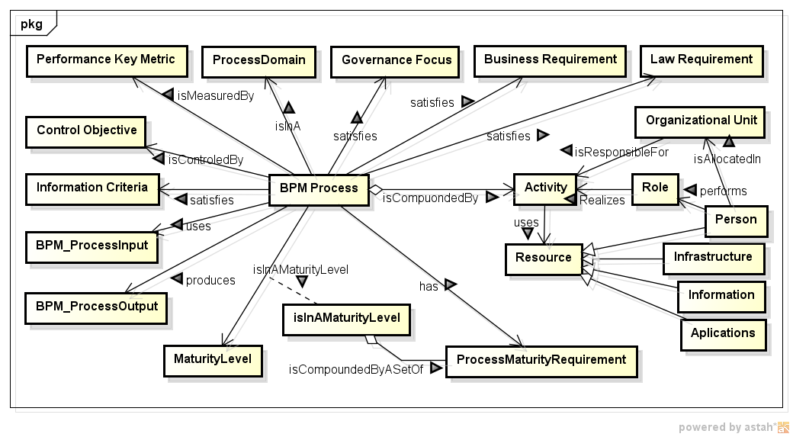
Em busca de uma Ontologia para Governança de BPM Conceitualização
Definição preliminar de Classes / Relações

Slide 20
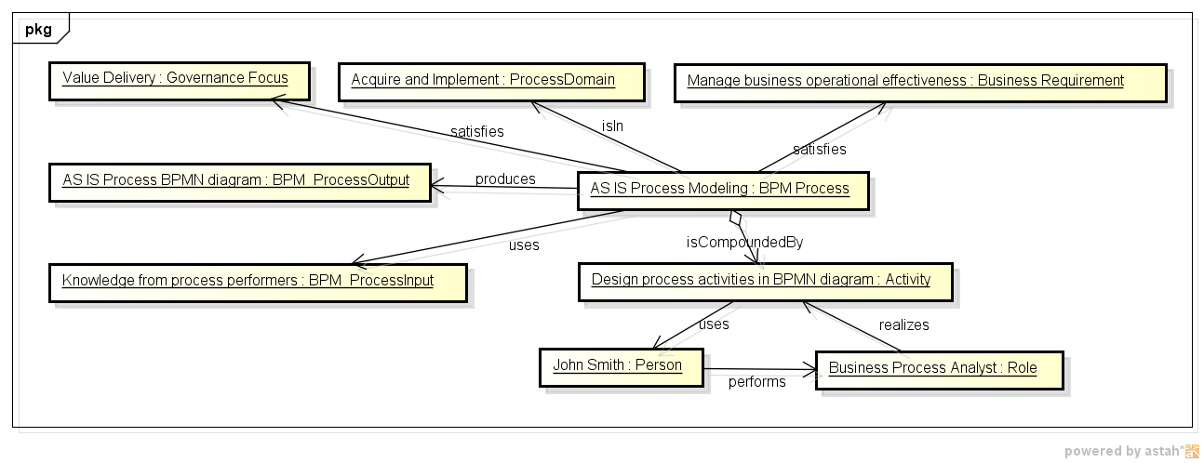
Em busca de uma Ontologia para Governança de BPM Conceitualização
Exemplificando uma Instância

Slide 21
Em busca de uma Ontologia para Governança de BPM Conceitualização
Próximos passos:
Definição de atributos
Instâncias
Restrições?
Implementação em OWL?

Slide 22
Em busca de uma Ontologia para Governança de BPM
André Felipe Santana
afls2@cin.ufpe.br
Set/2011

